Slide 1
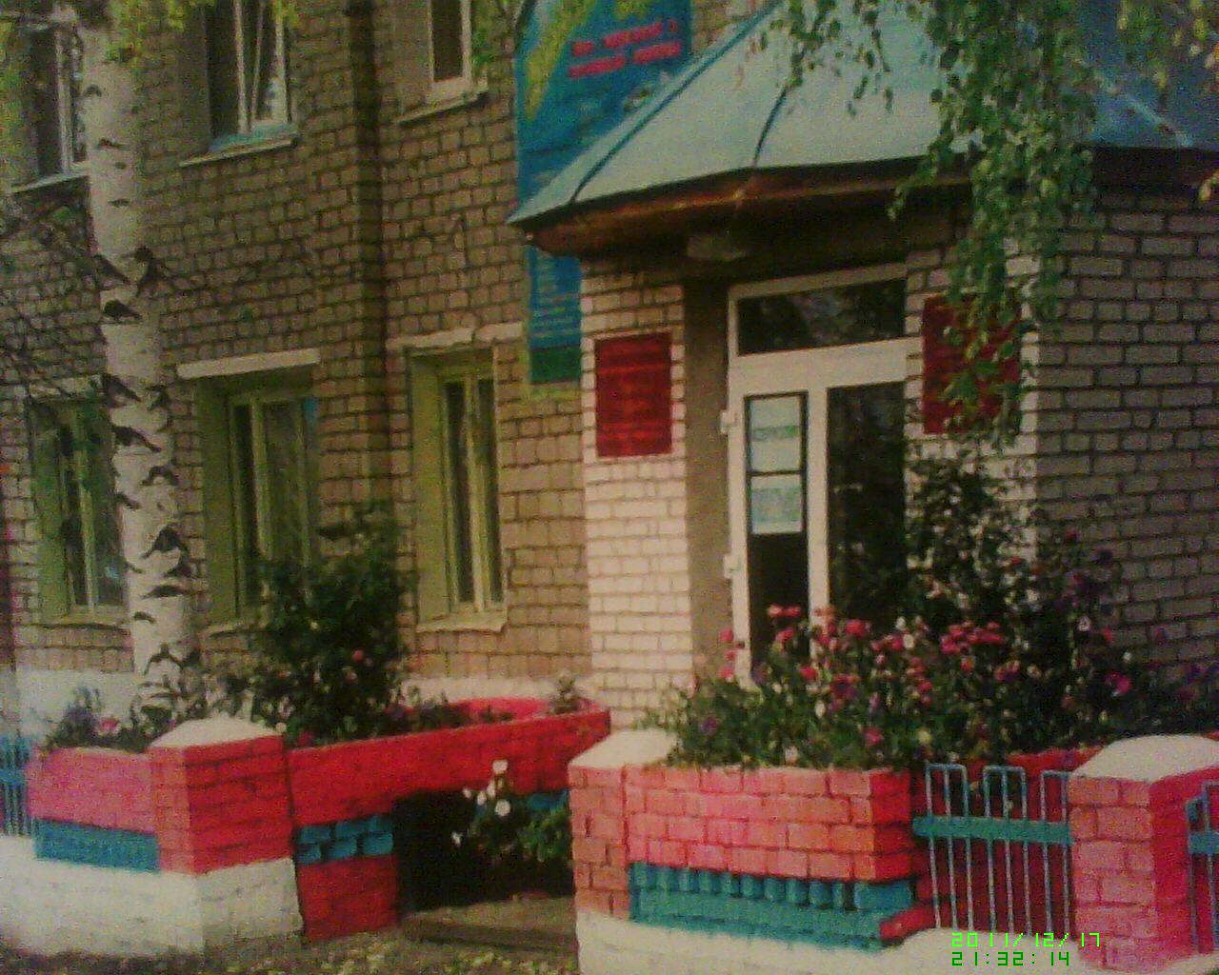

Slide 3
газета

Slide 4
я знаю правила орфографии
я умею применять правила
умею объяснять, почему
я применяю это правило

Slide 5
Чувство любви к своей стране, к своей Родине, к своей земле должно быть в сердце каждого человека. У каждого из нас есть своя маленькая Родина. Для меня – это моя Зианчура. Меня привлекает красота моих родных мест. Хотя нет у нас степей бескрайних, но есть замечательные поля, где летом колосится буйными волнами хлеб и зелеными коврами расстилаются луга, где цветут ромашки и васильки, невысокие горы и нарядные леса… Здесь и вода прозрачней, и небо голубей, и солнце ярче. Все мне до боли близкое и родное, так как это – моя земля.

Slide 6
Х . р . шо в Исянгулове зимой. Все вокруг покрыто великолепными коврами бл . стящим на сол . це снегом. А на ладонь тебе падают чудесные и удивительные сн . жинки. С наступлением весны все оживает: деревья, люди, наша река. Появляется капель, повсюду тает сне . , звонко поют свои песни птицы. А лето в нашем крае сказочное. Земля покрыта шелковистой тр . вой, приятно ходить босиком. Всегда можно побывать в лесу, насобирать яг . ды или грибы, да и просто полюбоваться прекрас . ными цветами. Осень волшебная. Красив осенний пейзаж: золотые наряды бере . и тополей перемежаются с зелеными – сосен и елей. Погода осенью капризна: то ненас . ная, то выглянет солнышко.
о
о
е
н
е
г
а
о
з
т

Slide 7
А самое главное мой край замечателен живущими здесь людьми, трудолюбивыми, доброжелательными, гостеприимными. Благодатная зианчуринская зимля воспитала и вырастила многих ученых, заслуженных работников сельского хазяйства, почетных работников образования, спартсменов, извес ных песателей и композиторов, нородных умельцев. Все они много сделали для нашего района, прославили его своим трудом. Уважая трут других людей, мы учимся уважать и ценить свой трут.
е
о
о
т
и
а
д
д

Slide 8
Мой Башкортостан – это прежде всего моя Зианчура. Каждый ее уголок близок и дорог нам. Я счастлива, что здесь родилась, и все в ней для меня родное. Я горжусь, что здесь живу и сделаю все возможное, чтобы мой край процветал. И в будущем, куда бы судьба не забросила меня, моя малая родина, моё село всегда будет в моём сердце!

Slide 9
Домашнее задание
1. Задание: вставь пропущенные буквы и запиши рядом, если можно проверить, проверочное слово.
Х . лодный, м . ро., сн . жинки, ле. , ле . кий, сне . , сугро . , поб . лело, п . года.
2. Задание: используя данные слова, составьте текст на тему «Зимушка-зима».
3. Задание: из учебника чтения на стр. , из абзаца приготовить текст с ошибками на следующий урок.

Slide 10
Список используемых материалов, интернет-ресурсов и литературы:
Фото редакции «Зианчуринские зори» с.Исянгулово
Фотографии природы Зианчуринского района, людей из ресурсов интернета:http://images.yandex.ru; http://bashturist.ru/nature/index.php?id=235; http://www.zianchura.ru/
Детская энциклопедия
Газеты «Зианчуринские зори», «Зианчура тандары»

